Slide 1
Build Kernel Module For Pi4
Luu An Phu

Slide 2
Agenda
Kiến trúc tổng quan của Kernel trong Android
Build Kernel với .sh
Triển khai Build In Driver
Triển khai Loadable Kernel Module
Giới thiệu Kleaf
Build Kernel bằng Bazel

Slide 3
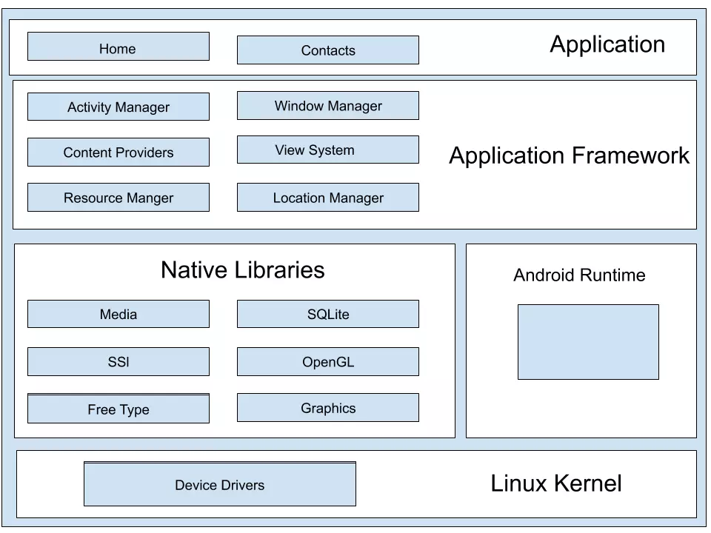
Kiến trúc của HDH Android

Slide 4
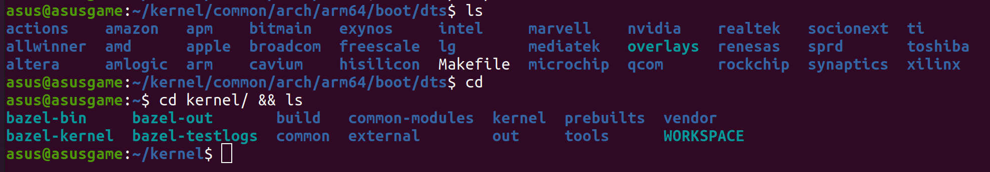
Kiến trúc của Android Kernel
Android Kernel xây dựng cho rất nhiêu các dòng chip, nó chứa đủ các fille .dtb của những chip mà Android hỗ trợ vì thế với source chung của andoird bạn có thể xây dựng kernel cho nhiều board.
Android Kernel cho các board tương đối giống nhau về cách xây dựng , chúng chỉ khác ở điểm phải include các file .dtb khác nhau.

Slide 5
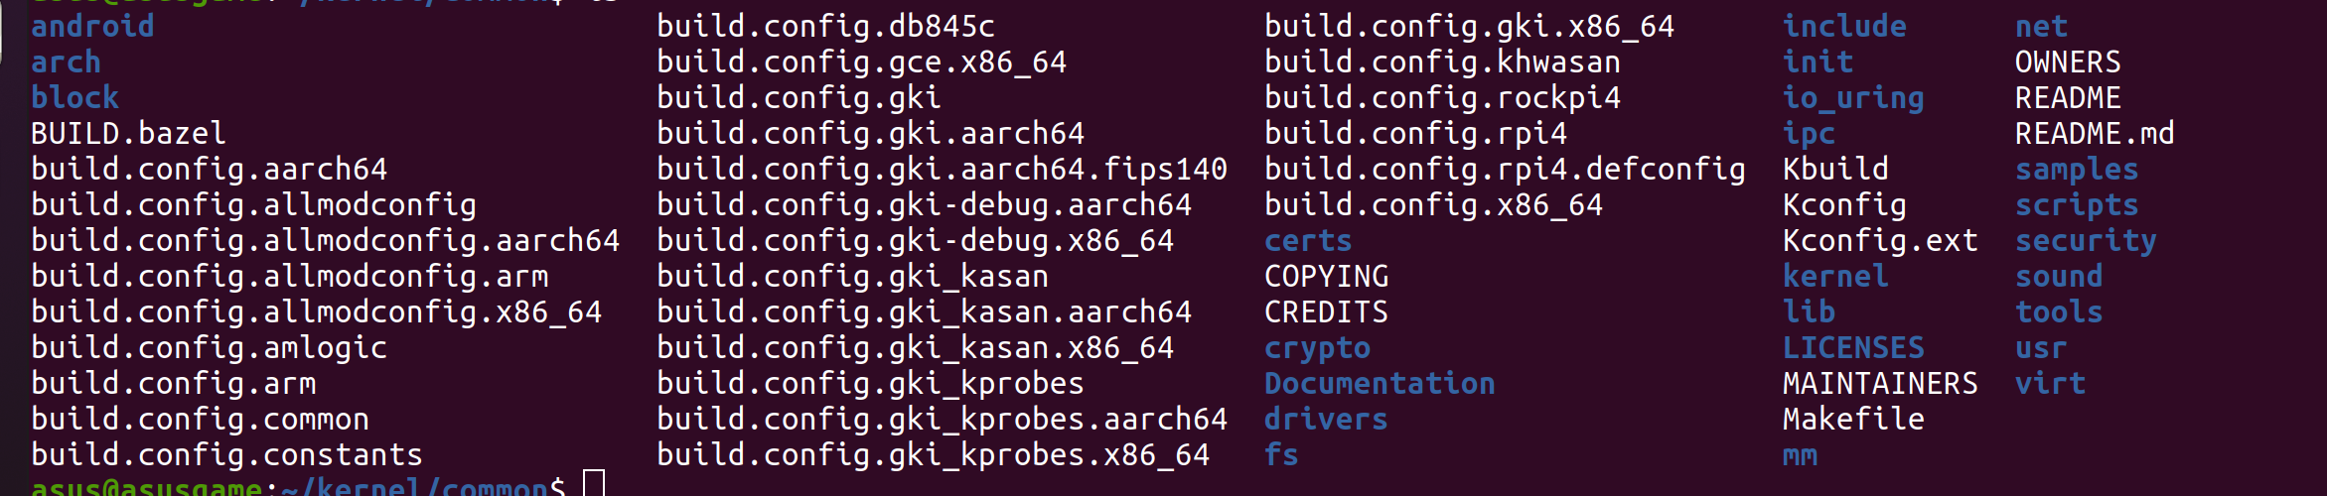
Kiến trúc của Android Kernel
Thư mục common là nơi chưa config và Kernel chung cho tất cả các thiết bị Android.
Để xây dựng kernel riêng phải xây dựng lên 1 file build.config. riêng
Sau khi build , kernel sẽ nằm ở thực mục out/...

Slide 6
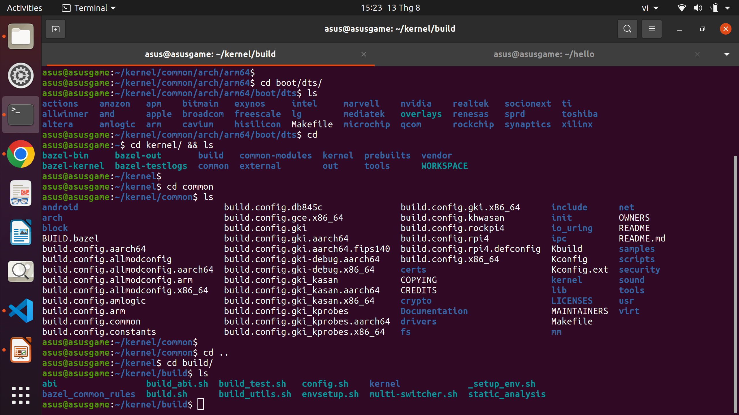
Build Kernel với .sh
Các phiên bản Kernel cũ thường phải làm việc với Makefile và chỉ định make cụ thể như make Image , make modules
Android xây dựng sẵn các tool .sh để việc make trở nên dễ dàng hơn , thay vì phải make cụ thế các thành phần.

Slide 7
Build Kernel với .sh
build.sh là lệnh để build Android Kernel với các options mặc định và chỉ dành cho build lần đầu tiên.
config.sh là lệnh để chạy menuconfig của kernel tuy nhiên nó có thể chạy cùng với các options tùy chọn để thay thế cho build.sh, nhằm giúp tiết kiệm thời gianl.

Slide 8
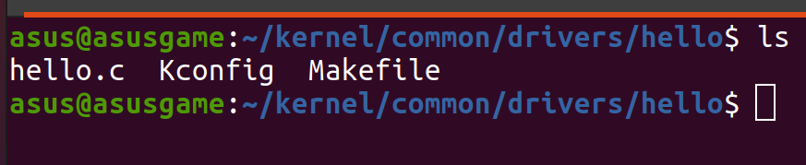
Triển khai Build In Driver
Cấu trúc của 1 Build In Driver trong Android Kernel giống với trong Linux Kernel.
Gồm 3 file , file source , Makefile để biên dịch , Kconfig để chỉ định kiểu build dựa vào Kernel Configuration.
Tạo 1 thư mục trong driver để chứa các file trên.

Slide 9
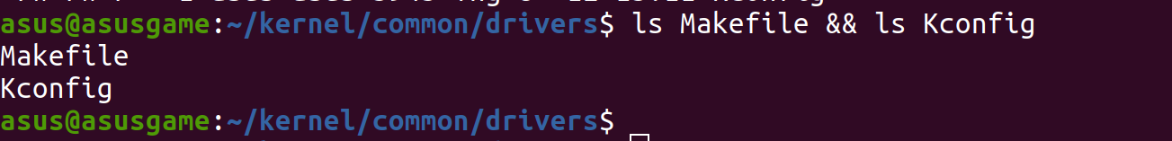
Triển khai Build In Driver
Thêm đường dẫn của Makefile và Kconfig vào driver để build
Chạy menuconfig để kiểm tra thử nó đã được thêm chưa
Biên dịch Kernel và kiểm tra trong out/common/driver/hello/

Slide 10
Triển khai Kernel Module Loadable
Chỉ cần sửa thành m trong Kernel Menuconfig và build thì có thể tạo ra được file .ko
Triển khai makefile với CC để tiết kiệm thời gian tránh build lại toàn bộ source.
Android Kernel sử dụng clang thay vì gcc , makefile sẽ cần phải chỉ định LD và CC cụ thể.

Slide 11
Giới thiệu Kleaf
Android 13 giới thiệu build kernel với Bazel thay vì build.sh nhưng vẫn bảo tồn được các cơ chế và tính năng liên quan như build.config…,
Trong android 14 trở đi sẽ dùng toàn bộ là Bazel để build
Cách sử dụng tương đối giống với build.sh nhưng sẽ giảm bớt các options đi.
Kleaf chỉ là tên gọi còn bản chất gọi là Build Android Kernel With Bazel

Slide 12
Giới thiệu Kleaf
Bazel là công cụ xây dựng và quản lý mã nguồn mở được phát triển bởi Google. Nó được thiết kế để hỗ trợ quá trình xây dưng và kiểm tra phần mềm một cách hiệu quả và tự động.

Slide 13
Build Kernel bằng bazel
Để build Kernel cho Rpi4 bằng bazel trước tiên phải viết file cấu hình trong common/BUILD.bazel
Kleaf sử dụng các marco chỉ định build cụ thể giống với makefile , ví dụ marco kernel_module() tương đương với make modules
Sau khi cấu hình các marco cần load nó vào kernel thông marco load().
Có 2 cách để xây dựng và config cho Kernel.

Slide 14
Build Kernel bằng bazel
Kiểm tra xem cấu hình PRI4 đã thành công hay chưa bằng lệnh tools/bazel query “”
Trước đây để biên dịch sẽ phải dùng build.sh bây giờ để biên dịch chúng ta cần dùng tools/bazel run //common:(kernel của thiết bị)
Sử dụng các options với config.sh cũng sẽ khá giống ví dụ để sử dụng options fast trong bazel tools/bazel run --config=fast //common:(kernel của thiết bị)

Slide 15
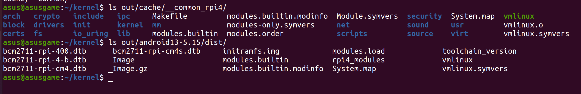
Build Kernel bằng bazel
Sau khi build xong sẽ được Image và kernel tại các thư mục khác so với .sh

Slide 16
THANK YOU

